Slide 1

Исследование медицинских изображений на предмет наличия
раковых опухолей с помощью сверточных нейронных сетей
Студент 6301-010302D,
Щеголев Данила Александрович,
научный руководитель: Савельев Д.А., к.ф.-
м.н., доцент кафедры технической
кибернетики.
Самара, 2024

Slide 2
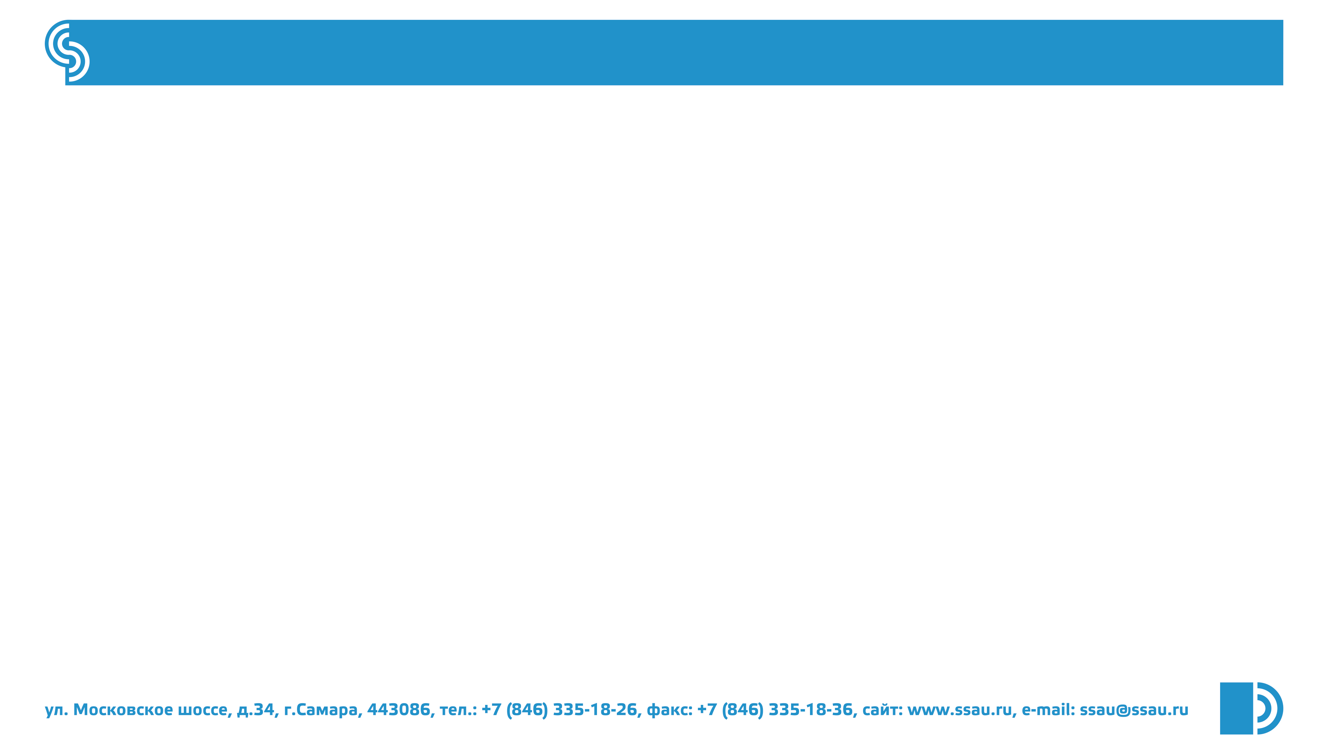
Цели и задачи исследования
Цели:
Изучить работоспособность сверточных нейронных сетей (СНС) в анализе медицинских изображений для диагностики раковых опухолей.
Сравнить результаты работы СНС с традиционными методами диагностики рака на медицинских изображениях.
Провести анализ преимуществ и недостатков использования СНС.
Задачи:
Сбор и подготовка набора данных медицинских изображений, содержащих опухоли и здоровые ткани.
Обучение нейронных сетей (НС) на подготовленном наборе данных для классификации.
Оценка точности обученных НС в выявлении раковых опухолей.
Анализ возможности применения СНС в клинической практике для улучшения диагностики рака.
Обсуждение перспектив дальнейшего развития исследования и его влияния на практику медицинской диагностики.
2

Slide 3
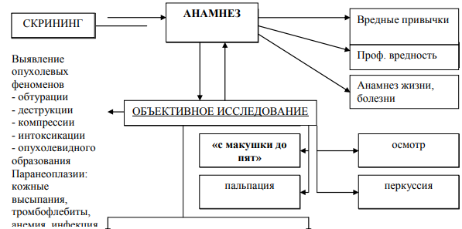
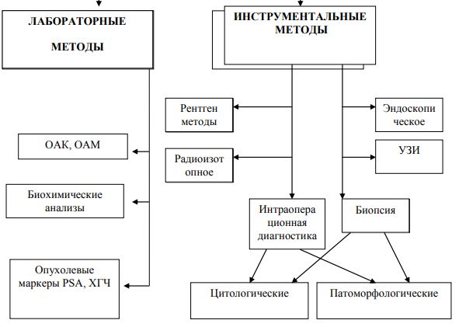
Медицинский подход
3

Slide 4
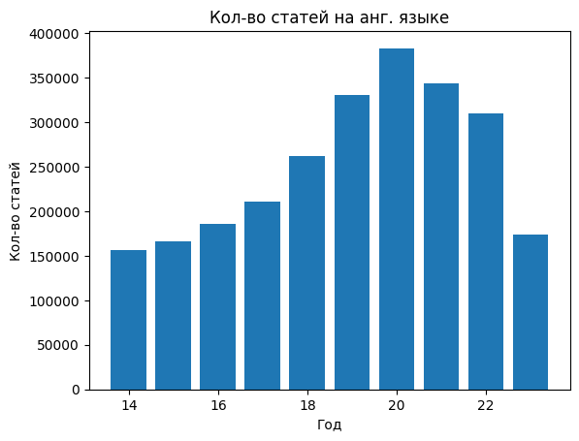
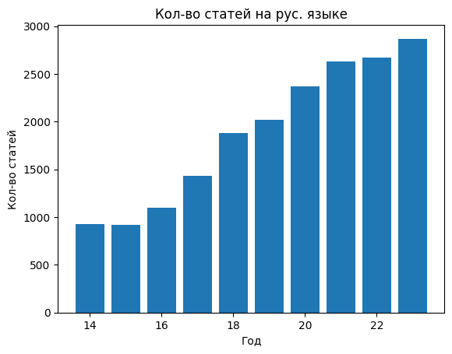
Актуальность исследования
4

Slide 5
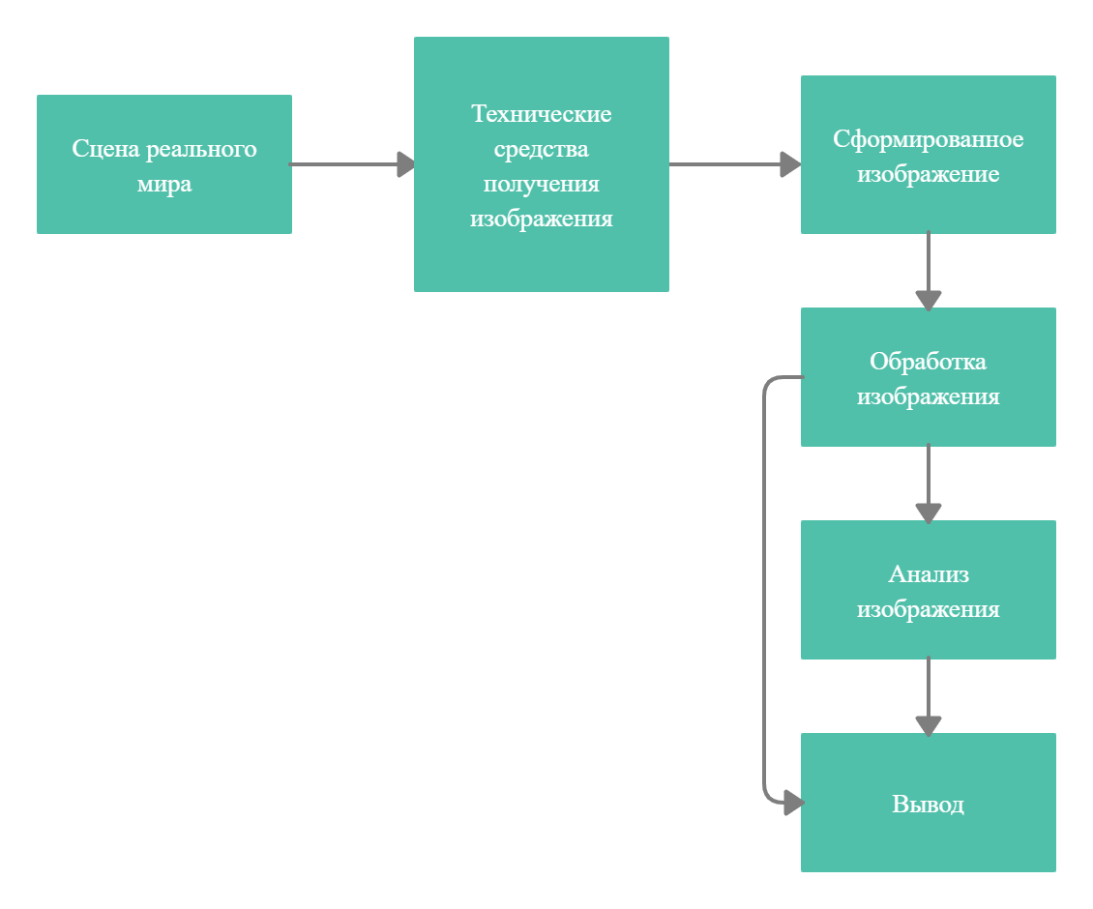
Поэтапный процесс анализа изображений
5

Slide 6
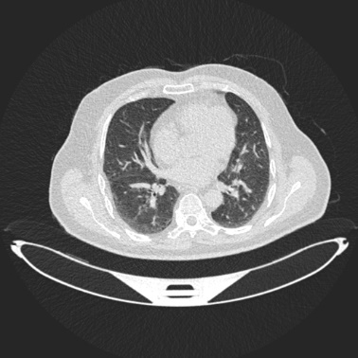
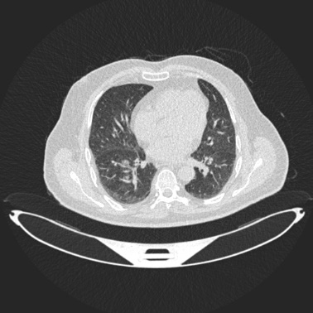
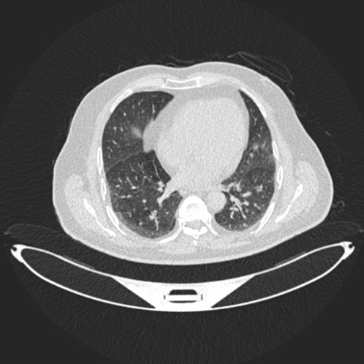
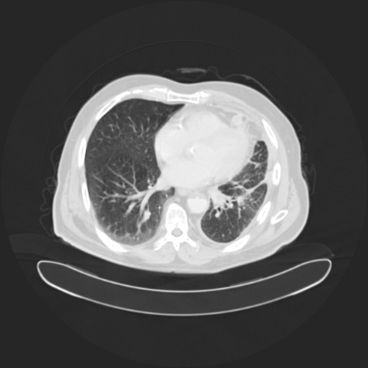
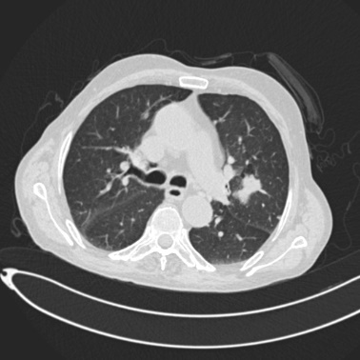
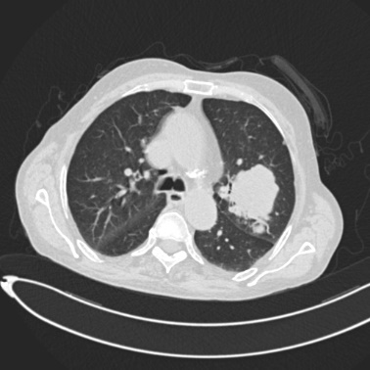
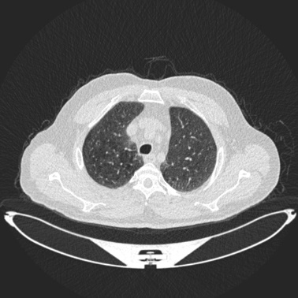
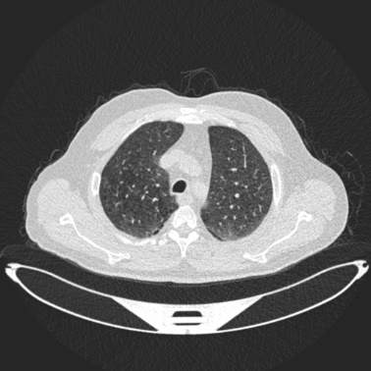
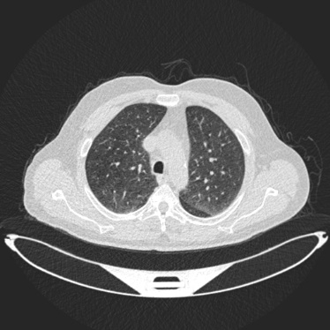
Датасет - IQ-OTH/NCCD
Bengin (Доброкачественный) -
Malignant (Злокачественный) -
Normal (Нормальный) -
6

Slide 7
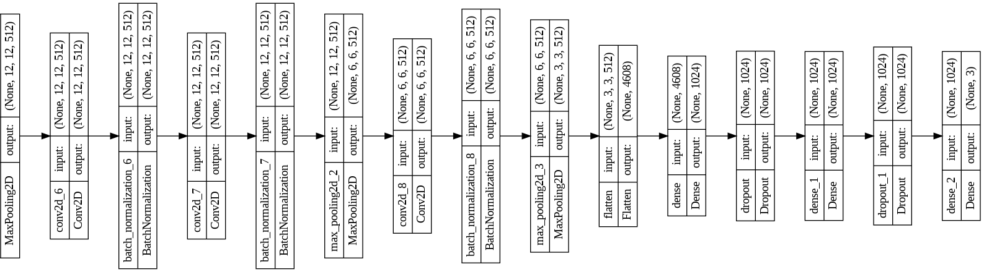
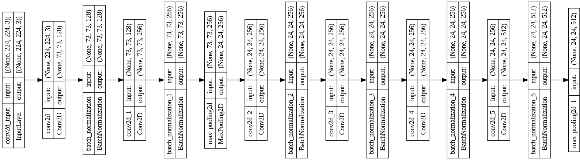
Предложенная структура НС
7

Slide 8
Рассматриваемые структуры
Модель | Всего параметров | Обучаемые параметры | Необучаемые параметры
ResNet50 | 40359171 (153.96 MB) | 16777731 (64.00 MB) | 23581440 (89.96 MB)
VGG16 | 31493955 (120.14 MB) | 16779267 (64.01 MB) | 14714688 (56.13 MB)
MobileNetV2 | 2422339 (9.24 MB) | 164355 (642.01 KB) | 2257984 (8.61 MB)
Custom | 15610499 (59.55 MB) | 15604099 (59.52 MB) | 6400 (25.00 KB)
8

Slide 9
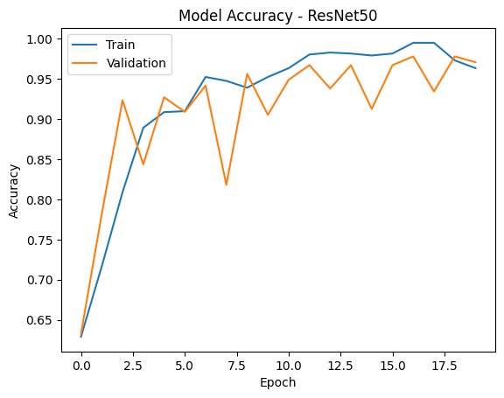
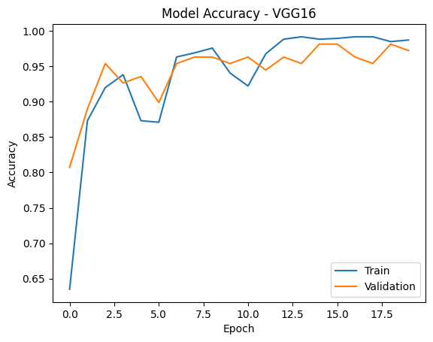
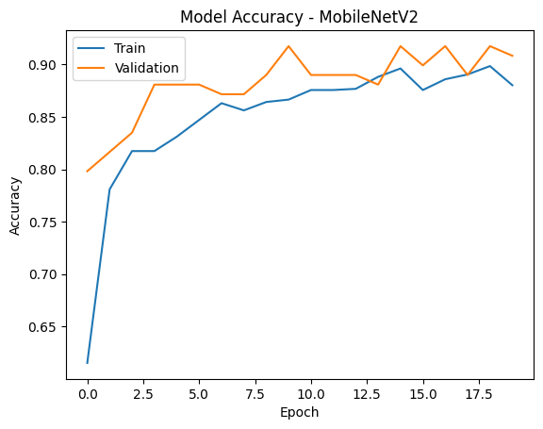
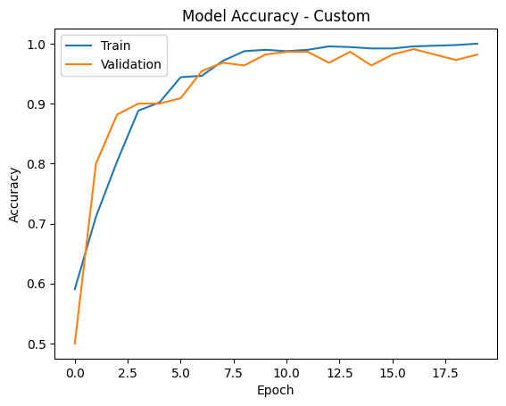
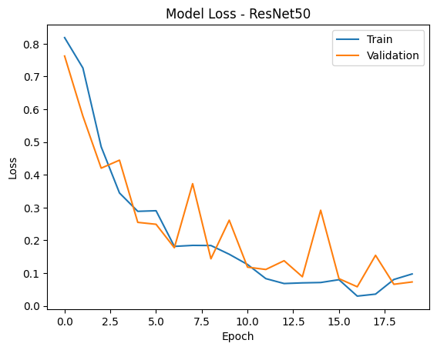
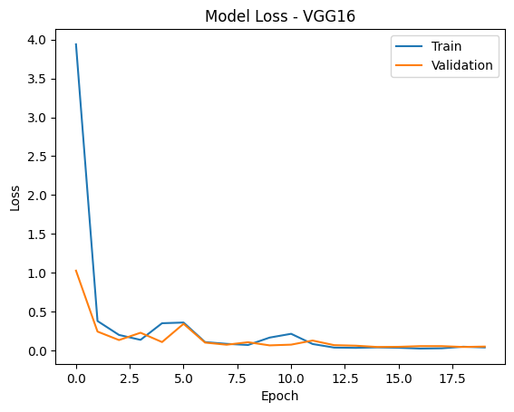
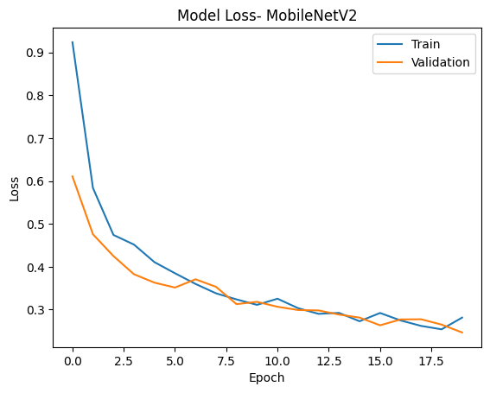
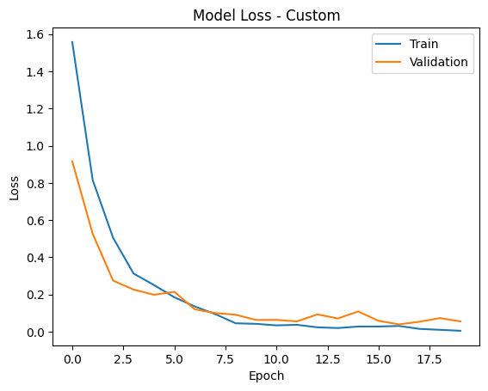
Рассматриваемые структуры
9

Slide 10
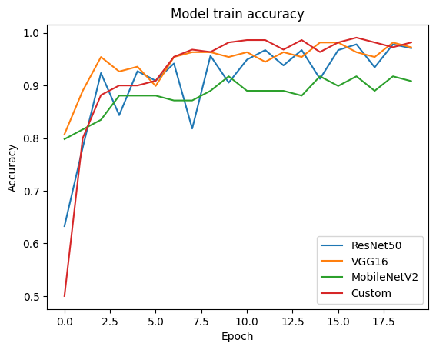
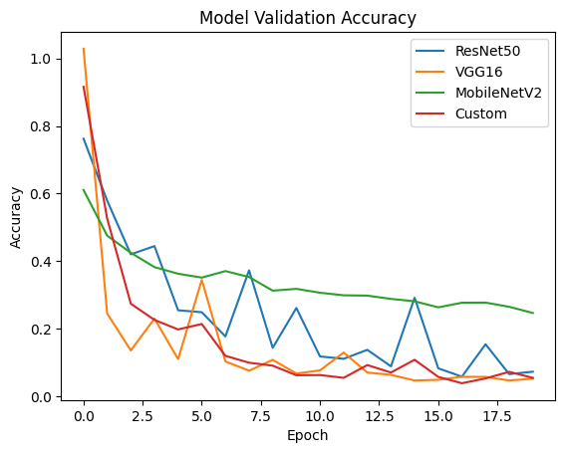
Рассматриваемые структуры
10

Slide 11
Итог
Для решения поставленной задачи можно применять мелкомасштабные нейронные сети.
Применение метода transfer learning позволяет ускорить процесс обучения без значительного ухудшения качества.
Использование сверточных нейронных сетей (СНС) является эффективным подходом для классификации медицинских изображений.
Для достижения высоких результатов необходимости вручную создавать признаки отсутствует.
11

Slide 12

БЛАГОДАРЮ
ЗА ВНИМАНИЕ

